Slide 1


2025-2026学年家庭经济困难学生认定工作 政策解读

Slide 2

PART
01
引言

Slide 3
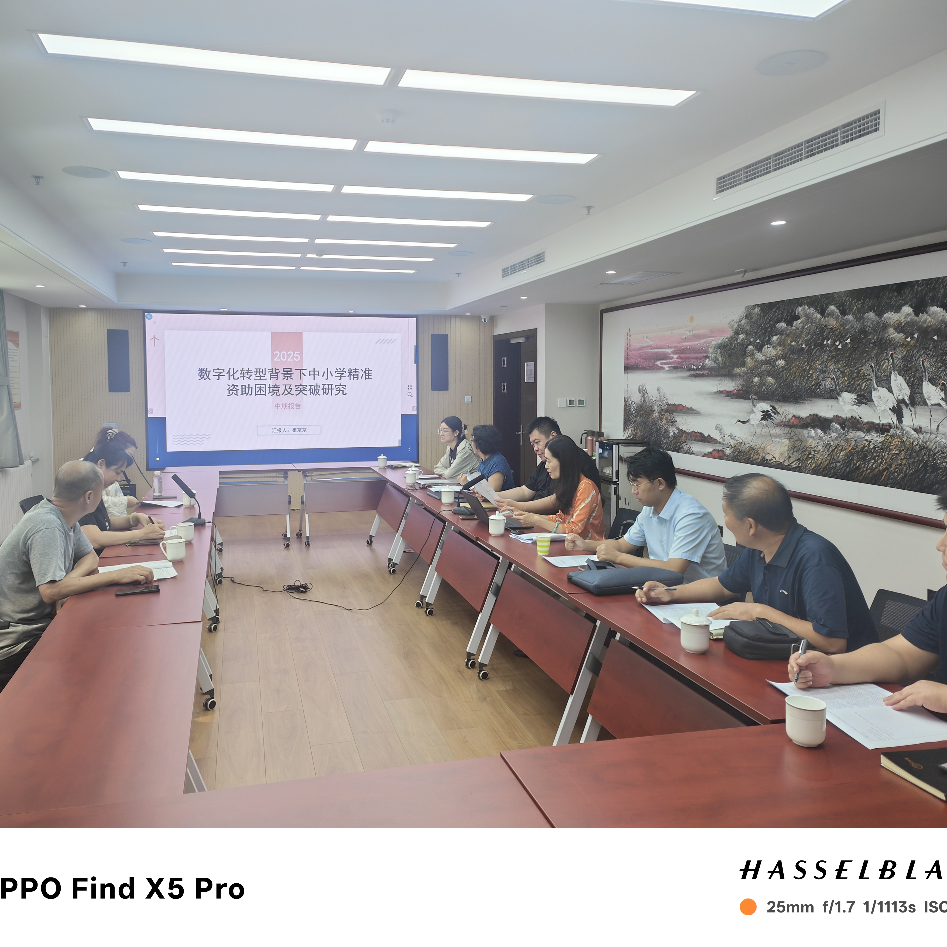
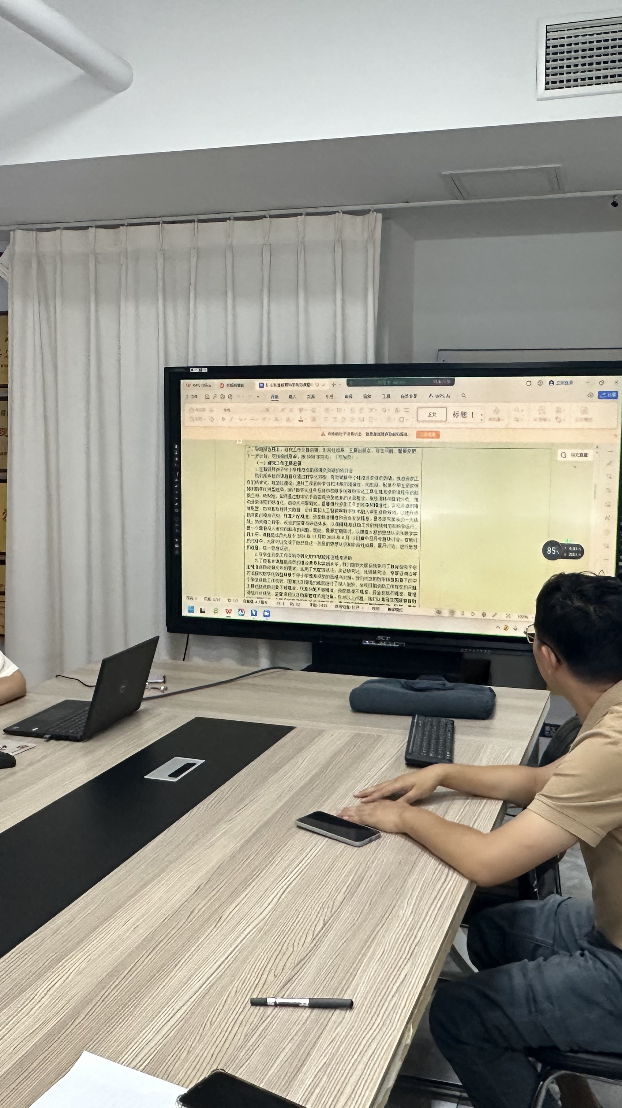
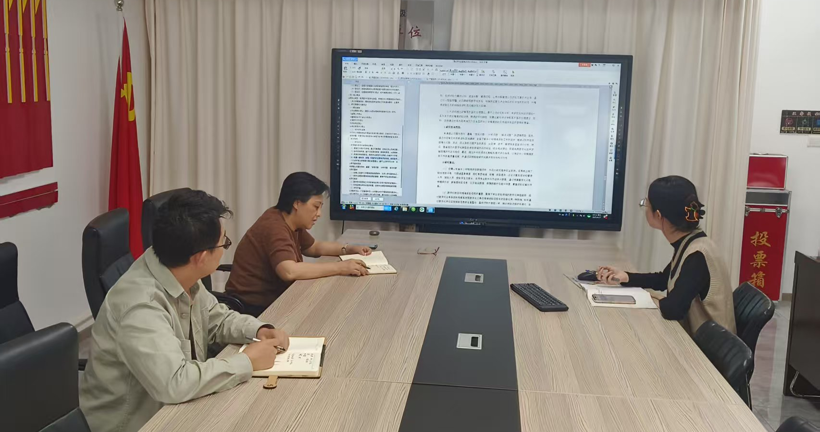
文件修改过程分享
01
启动修订工作
02
深入研讨修改
今年5月份，省厅启动了对《认定办法》的修订工作；6月，省里召集地市、区县、高校的资助人员前往济南，逐字逐句的进行了集中修改。
7月初，根据前期反馈和领导意见，再次进行了为期两天的深入研讨；在完成网上公开征求意见后，8月份，省组第三次组织专家进行了风险评估论证会。
03
多轮打磨文件
04
修订流程严谨
会后，省学生资助管理中心林主任又带领省中心的全体成员对文件进行了多轮打磨，甚至报请全国学生资助管理中心的领导予以指导、提出修改意见。
以上只是文件正文部分的修订过程，量化指标体系修订尚未包含在内；正因经历如此严谨、多轮的修改流程，省级文件准备9月10日左右才正式印发。

Slide 4
认定办法修订意义
细化优化认定程序：在严格落实省文件要求的同时，结合淄博实际，进一步细化、优化了认定程序，使其更具可操作性。
认定是精准资助前提：学生资助工作的生命线在于精准，而精准的前提和核心，就在于“认定”，认定环节至关重要。
引入科学方法：在量化指标体系的修订上，我们首次引入了逻辑回归分析等科学方法，计算各项指标的回归系数。
扣准认定扣子：家庭经济困难学生认定是整个资助工作的“第一粒扣子”，扣准、扣牢才能真正做到公平公正、有的放矢。
调整和完善指标权重：通过判断认定档次与指标得分的预测有效性，精准分析每项指标对总得分的影响程度。
认定偏差影响大：如果认定环节出现偏差，宝贵的资助资源就无法精准投放到最需要的学生身上，工作效果也将大打折扣。
精准实用为目标：从省到市，经历了层层打磨和反复推敲，目的非常明确，就是要让它更加科学、更加精准、更加实用。

Slide 5
助学金统筹评审管理办法出台
资助项目名称不规范：部分学校分配学校助学金或社会助学金的时候未严格依据家庭经济困难认定结果进行统筹评审。
统筹评审管理办法出台：我市近期同步出台了《淄博市助学金统筹评审管理办法》
04
01
降档处理问题：为了保证助学金达到省市规定的平均标准，常常将特别困难学生降档处理。
依赖精准认定结果：办法有效实施的一个根本前提，正是依赖于精准的家庭经济困难学生认定结果。
05
02
校内助学金发放问题：在前期调研中，发现部分学校在校内助学金发放过程中存在一些问题。
06
认定失去意义：若再回应“是由班级推荐的”，那就更凸显出家庭经济困难学生认定工作未被真正用作资助分配的依据。
03

Slide 6
PART
02
修订背景与必要性

Slide 7
政策演变与时代背景
转型期与挑战
困难原因多元
政策调整与完善
当前学生资助工作正处在一个重要的转型期。这个转型主要体现在三个方面：政策导向在变、困难群体在变、技术要求也在变。随着2020年我国脱贫攻坚战取得全面胜利，绝对贫困问题得到历史性解决，我们的工作基础和环境发生了根本性变化。
在全面进入小康社会的新阶段，家庭经济困难学生精准认定工作面临更大挑战：一方面，因病、因灾、因意外事故等突发情况导致的支出型贫困和低收入群体问题日益显现；另一方面，一般困难学生的识别和区分难度加大。
特殊群体范围持续扩大，认定要求提高；2019年定7类，2021年扩至10类，今年新增刚性支出困难家庭，并完善优抚对象子女；依据民政等部门政策调整，反映致贫原因多元化趋势。
新要求与新挑战
修订办法建新体系
2025年全国学生资助管理中心工作要点：强调精准认定、简化流程、量化体系与“免申即享”；2025年省学生资助工作要点，要求优化“大数据+量化”机制，运用核对平台确保应助尽助；面临识别复杂、要求精细、手段更新等挑战。
政策变化和工作要求表明，认定工作面临新挑战；需修订《认定办法》，建立科学、精准、高效体系，适应新时代学生资助工作需要，确保资源精准分配，提升整体工作效能。

Slide 8
修订的必要性
顺应政策迭代升级
脱贫攻坚后，国家政策持续优化，学生资助政策需对接国家大政方针，与民政、农业农村、退役军人等部门新政策同频共振，保持生命力和有效性，老办法部分条款标准需迭代升级。
认定体系瓶颈待解
2019版办法虽建立量化指标体系，但原量化分值不能准确反映学生家庭状况，指标设置不合理，缺乏刚性科学参照系，依赖主观判断和经验，成为精准认定瓶颈。
完善认定工作流程
困难学生比例下降，个别区县学校断崖式下跌；经调研，部分学校认定流于形式，未严格执行标准，新办法增信息摸排与教育引导，强化前瞻性和主动性，提升规范性和教育功能。
借助大数据提效能
我国经济形势影响，困难学生比例下降；新办法利用大数据核实信息，提高精准度，简化流程，减轻负担；固化技术优势，为工作提供坚实技术保障，确保资源高效流向需要的学生。

Slide 9
PART
03
主要修订内容解读

Slide 10
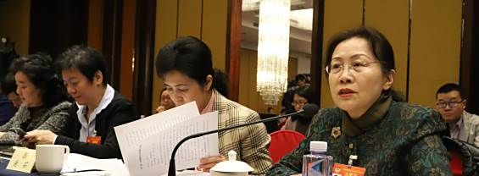
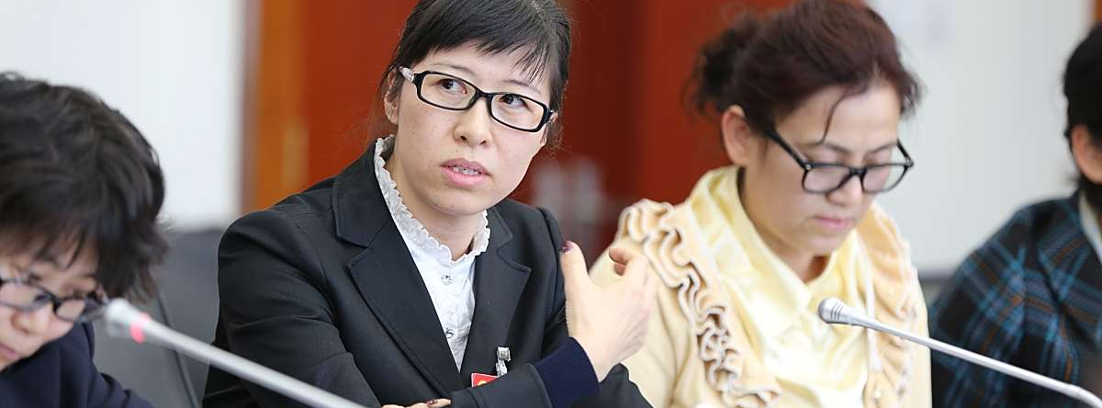
主要修订内容解读
01
02
03
修改基本原则
明确部门职责
扩大特殊群体范围
优化表述，明确“修正认定结果”，避免歧义；调整原则，从“引导与自愿”到“主动服务与自愿”，体现从管理到服务的转变，强化精准资助理念。
明确统筹指导部门为市教育局和市人力资源和社会保障局，数据提供部门包括市民政局、农业农村局、退役军人事务局等，确保数据共享与准确。
新增防止返贫致贫监测对象、刚性支出困难家庭成员、因公牺牲/伤残/重病特困民警子女等，实现清单化管理，避免遗漏或错判，确保应助尽助。

Slide 11
主要修订内容解读
04
优化困难学生档位
05
特殊群体免申即享
取消A、B、C档，统一特殊困难为特别困难；细化特别困难、困难、一般困难标准，明确三类特别困难学生，增强语言准确性、政策可操作性与社会理解。
新办法配套推出“免申即享”服务，针对12类特殊群体学生，无需申请和公示，直接认定为家庭经济困难学生，简化流程，保护隐私，提升效率与精准度。
06
细化认定工作程序
07
大数据核查方式
新办法增加信息摸排和教育引导环节，通过问卷调查掌握困难学生分布，主题班会加强诚信教育；学校认定程序细化为家访核验、评议小组评议等六步。
新办法将大数据核查写入认定程序，利用山东省家庭经济困难学生核查系统核查家庭多维度信息，提升认定精准度、效率，并强化威慑力。

Slide 12

修改了认定的基本原则
优化认定工作原则
第三条 家庭经济困难学生认定工作遵循下列基本原则：
（一）坚持实事求是、客观公平。认定家庭经济困难学生以学生家庭经济状况为主要认定依据，认定标准和尺度要统一，确保公平公正。
（二）坚持定量评价与定性评价相结合。既要依据家庭经济困难学生认定量化指标体系进行定量评价，又要通过准确、全面地了解学生的实际情况定性分析修正认定结果。
（三）坚持公开透明与保护隐私相结合。既要做到认定内容、程序、方法等公开透明，也要尊重和保护学生隐私，严禁让学生当众诉苦、互相比困。
（四）坚持主动服务与自愿申请相结合。对符合条件的特殊群体学生，通过主动比对、精准识别，实现“免申即享”；对其他学生，充分尊重个人意愿，遵循自愿申请的原则，积极引导其如实反映家庭经济困难情况，主动利用国家资助完成学业。
将“也要通过定性分析修正量化结果”修改为“又要通过准确、全面地了解学生的实际情况定性分析修正认定结果”，明确为修正认定结果，使政策语义更加清晰、指向更为准确。
调整申请结合原则
将旧办法中“积极引导与自愿申请相结合”的原则，调整为“坚持主动服务与自愿申请相结合”，标志着工作理念实现了从“管理”到“服务”的重大转变。
精准资助理念升级
主动服务特殊群体，实现“免申即享”；尊重其他学生意愿，充分体现精准资助与应助尽助理念；免申即享后续将详细讲解，敬请期待。

Slide 13
明确各部门职责
明确统筹指导部门
数据提供部门
市教育局和市人力资源和社会保障局根据工作职责指导全市各级各类学校家庭经济困难学生认定工作；市民政局‌负责提供低保对象、特困人员、低保边缘家庭成员、孤儿、事实无人抚养儿童、重点困境儿童、刚性支出困难家庭成员人口数据；市农业农村局负责提供脱贫享受政策家庭成员、防止返贫致贫监测对象人口数据；市退役军人事务局负责提供烈士子女、因公牺牲、一至四级残疾军人子女数据；市公安局负责提供因公牺牲、一至四级因战因公伤残公安民警子女数据；市残联负责提供残疾人数据。各部门根据工作职责及时提供相关人口数据，确保学生信息真实有效。
市教育局和市人力资源和社会保障局负责依据工作职能，对全市各级各类学校的家庭经济困难学生认定工作进行政策指导和宏观管理，发挥“总指挥”作用。
市民政局、农业农村局、退役军人事务局、公安局和残联共同构成权威数据共享池，各部门职责明确，数据提供范围扩大，体现社会救助和优抚政策的最新进展。
核心要求与重大意义
各部门需及时准确提供数据，显著区别旧办法；原则上不要求提交纸质证明，减轻负担；数据仅用于认定，严格保密；共同守护信息安全，确保无虞。

Slide 14
扩大特殊群体范围
市民政局七类（新增刚性支出困难家庭-2025年）
第三章 认定依据与档次
第八条 认定家庭经济困难学生依据以下因素：
(二)特殊群体因素。指特殊群体学生，包括脱贫享受政策家庭学生，防止返贫致贫监测对象，低保对象，特困人员，低保边缘家庭学生，孤儿，事实无人抚养儿童，重点困境儿童，烈士子女，刚性支出困难家庭学生，家庭经济困难的残疾学生及残疾人子女。特殊群体的覆盖范围，将根据国家相关政策要求进行动态调整。
低保对象、特困人员、低保边缘家庭成员、孤儿、事实无人抚养儿童、重点困境儿童、刚性支出困难家庭成员。这是覆盖面最广、最核心的数据来源，其范围的扩大（与2019年的《认定办法》比较新增了低保边缘家庭、事实无人抚养儿童、刚性支出困难家庭）直接体现了近年来社会救助政策的拓展。
市农业农村局两类、残联一类（不变）
脱贫享受政策家庭成员、防止返贫致贫监测对象人口数据；（来源市农业农村局）
残疾学生及残疾人子女。（来源残联）

Slide 15
优化困难学生档位名称标准
困难等级细化标准
取消等级调整档次
明确特别困难、困难和一般困难标准，特别困难指无力承担基本费用，困难指部分承担需资助补充，一般困难指能承担大部分但仍有缺口需资助。
第九条 家庭经济困难学生认定档次设置为“特别困难”“困难”和“一般困难”三档。
特别困难，指学生及其家庭无力承担在校期间的学习和生活基本费用。主要包括本办法第八条（二）中的特殊群体学生以及经学校认定的其他家庭经济困难学生。
困难，指学生及其家庭仅能部分承担在校期间部分学习和生活基本费用，其余部分需要依靠国家资助政策补充。
一般困难，指学生及其家庭能承担大部分在校期间部分学习和生活基本费用，但仍有部分缺口，对其全面发展形成制约，需要国家资助予以补充。
取消“A档、B档、C档”等级，将“特殊困难”调整为“特别困难”，明确类型差异，避免执行偏差，提升政策精准度。
修改重要性与意义
特别困难学生强调
（1）增强语言准确性与政策可操作性：通过调整名称与细化标准，避免了以往因概念模糊导致的执行偏差，提升了文件在实际认定工作中的指导性与适用性。
（2）突出逻辑严密与分类合理：清晰区分三档困难程度，并特别说明“特别困难”学生的三类来源，既体现对特殊群体的关怀，也保留学校自主认定的灵活性，使政策更具系统性和公平性。
（3）强化政策宣导与社会理解：修改后的表述更易于基层工作者、教师、学生及家长理解，有助于提高认定工作的透明度和公信力，确保国家资助政策真正精准落实到每一位需要帮助的学生身上。
第一类为特殊群体学生（家庭经济困难残疾学生及残疾人子女除外）无需申请，直接认定为特别困难学生；
第二类为残联通过数据共享提供、并经学校审核确认为家庭经济困难的残疾学生及残疾人子女，一律纳入特别困难档次；
第三类为经学校按程序认定的其他特别困难学生。

Slide 16
特殊群体“免申即享”
5.结果公示。学校要将家庭经济困难学生认定的名单及档次，在适当范围内、以适当方式予以公示。特殊群体家庭学生（家庭经济困难的残疾学生及残疾人子女除外）无需公示。公示时，严禁涉及学生个人敏感信息及隐私。学校应建立家庭经济困难学生认定结果复核和动态调整机制，及时回应有关认定结果的异议。
核心规定
1
新办法配套“免申即享”便民服务，亮点在于第十一条第（四）项和第（五项）第五点，特殊群体学生（残疾学生及子女除外）无需提交申请表，直接认定为家庭经济困难学生。
第四章 认定程序
第十一条
（四） 个人申请。每学年开学初，学生或监护人自愿提出申请，并通过市学生资助信息管理系统如实填报《淄博市家庭经济困难学生认定申请表》（见附件1、附件2，简称《申请表》，将按省市有关政策要求进行动态调整），并提交《淄博市学生资助家庭经济状况核对授权书》（见附件3）。如属自然灾害、突发事件、重大疾病等情况，需提供相应的证明材料。经有关部门认定的且通过数据共享核实的特殊群体学生（家庭经济困难的残疾学生及残疾人子女除外），无需提交《申请表》，直接认定为家庭经济困难学生。
操作流程
2
学校依据共享数据名单认定特殊群体学生，享受“免申即享、不予公示”。残疾学生及子女按原程序申请公示。多部门数据共享机制支撑此政策。
重大意义
3
简化申请流程，减轻负担，避免重复提交证明；保护隐私与尊严，避免公示伤害；提升认定效率与精准度；是政府数字化转型成功实践，推动资助工作智能化、精准化。

Slide 17


细化了认定工作程序
认定程序优化细化
新办法在第十一条增加为“提前告知、信息摸排、教育引导、个人申请、学校认定、结果公示、建档备案”7个环节。
新增环节1
信息摸排要求开学后通过问卷调查等形式主动摸底，掌握困难学生分布情况；变“被动接收”为“主动发现”，是“主动服务”原则的具体化。
新增环节2
教育引导召开班会，引导正确看待困难、诚信申请；强化资助育人功能，体现立德树人任务；细化学校认定环节，提升可操作性。

Slide 18


细化了认定工作程序
信息摸排
提前告知
强调
每学年开学前，学校应通过多种途径和方式，提前做好资助政策宣传工作，确保全体学学生和监护人充分了解家庭经济困难学生的认定标准、程序等内容。
开学后，学校应通过组织开展问卷调查的形式进行初步摸排，掌握家庭经济困难学生的分布情况。班主任（或辅导员）应依据摸排结果，通过谈心谈话、电话沟通、家访等方式，进一步核实、了解家庭经济困难学生的经济状况。
对于在认定资格线之内的学生，经多次沟通动员仍不愿意申请资助的，需要学校做好登记，由已成年学生本人或未成年学生监护人签字确认后存档备查。
这一环节的一个显著变化，是不再提前向学生发放《家庭经济困难学生认定申请表》。这里的“认定标准”，主要指两方面的内容：一是家庭经济困难学生的定义，以及“特别困难”、“困难”和“一般困难”各档次的界定；二是指我们操作中使用的“家庭经济困难学生认定资格线”，即家庭人均收入≤“最低生活保障标准1.5倍+就学费用”。
这个环节相当于从“点”上开展资助育人工作，。
通过系统开展实名制问卷调查，实现了两个重要改进：一是系统会自动筛选，对于收入超过认定标准且无重病重灾等情况的学生，问卷将自动结束；二是班主任账号可以清楚看到学生的问卷结果哪些其在认定标准线以下又不愿意申请的。这样，班主任就能有针对性地与这些学生谈心谈话，特别是对那些符合条件但不愿申请的学生进行个性化引导。

Slide 19
特殊群体学生
1.脱贫享受政策家庭学生
2.防止返贫致贫监测对象
3.低保对象
4.特困人员
5.低保边缘家庭学生
6.孤儿
7.事实无人抚养儿童
8.重点困境儿童
9.刚性支出困难家庭学生
10.烈士子女
11.家庭经济困难的残疾学生及残疾人子女（不在免申即享范围）

Slide 20
学前免保教费资助对象
1.脱贫享受政策家庭学生
2.防止返贫致贫监测对象
3.低保对象
4.残疾儿童
5.特困救助供养儿童
6.孤儿
7.事实无人抚养儿童
8.重点困境儿童
9.幼儿园大班儿童（不在资助统计表）

Slide 21
高中免学杂费资助对象
1.脱贫享受政策家庭学生
2.防止返贫致贫监测对象家庭学生
3.低保对象
4.残疾学生
5.特困救助供养学生

Slide 22

THANKS
感谢观看

